Slide 1

Università degli Studi Roma Tre
Dipartimento di Ingegneria
Corso di Laurea Triennale in Ingegneria Informatica
XFP: Un Algoritmo per l'inferenza automatica della struttura di siti
Web di grandi dimensioni basato sull'Analisi dei Punti Fissi
Relatore:
Dott. Valter Crescenzi
Candidato:
Lukas Canciani Graziani

Slide 2

Estrazione dati siti web
Internet permette di accedere a enormi quantità di informazioni
Tipicamente il processo estrattore è organizzato in due fasi
Crawling
Estrazione

Slide 3



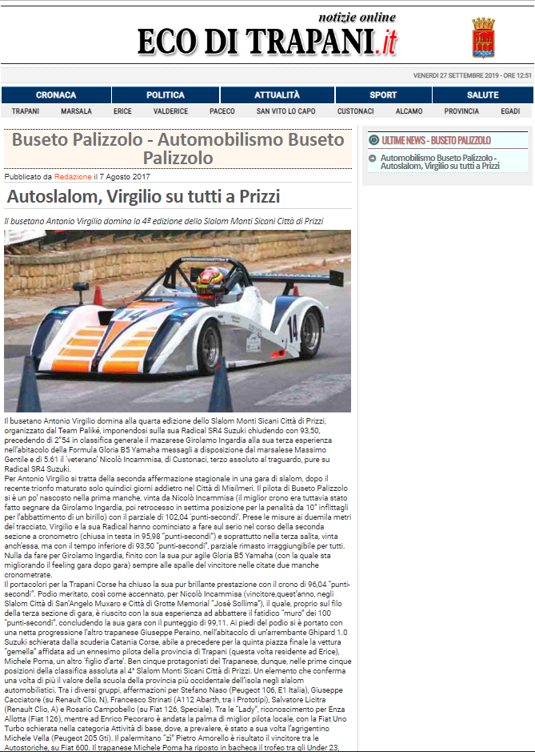
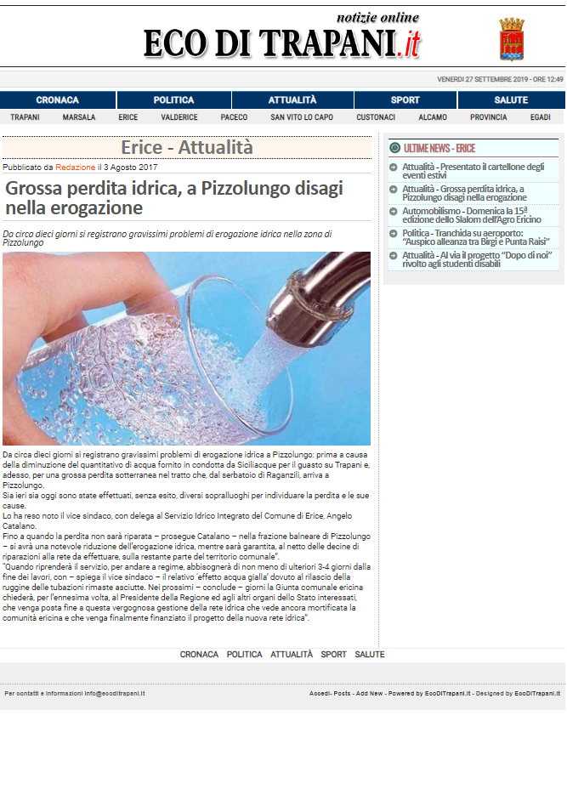

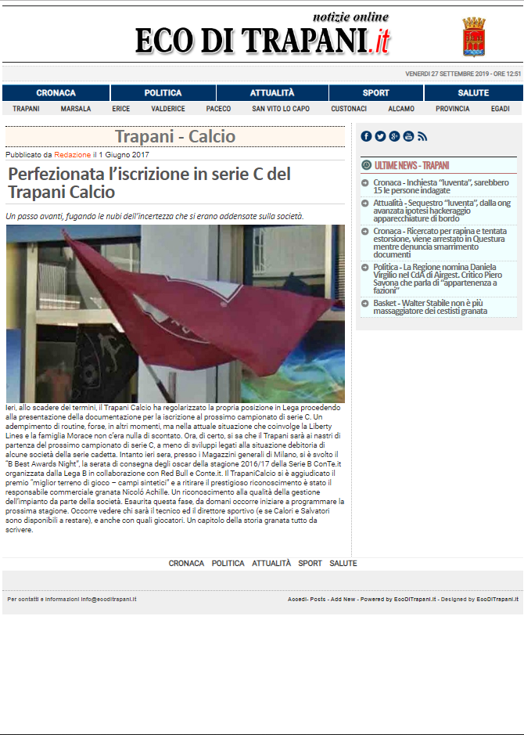
Definizione del problema
Output
Input

Slide 4
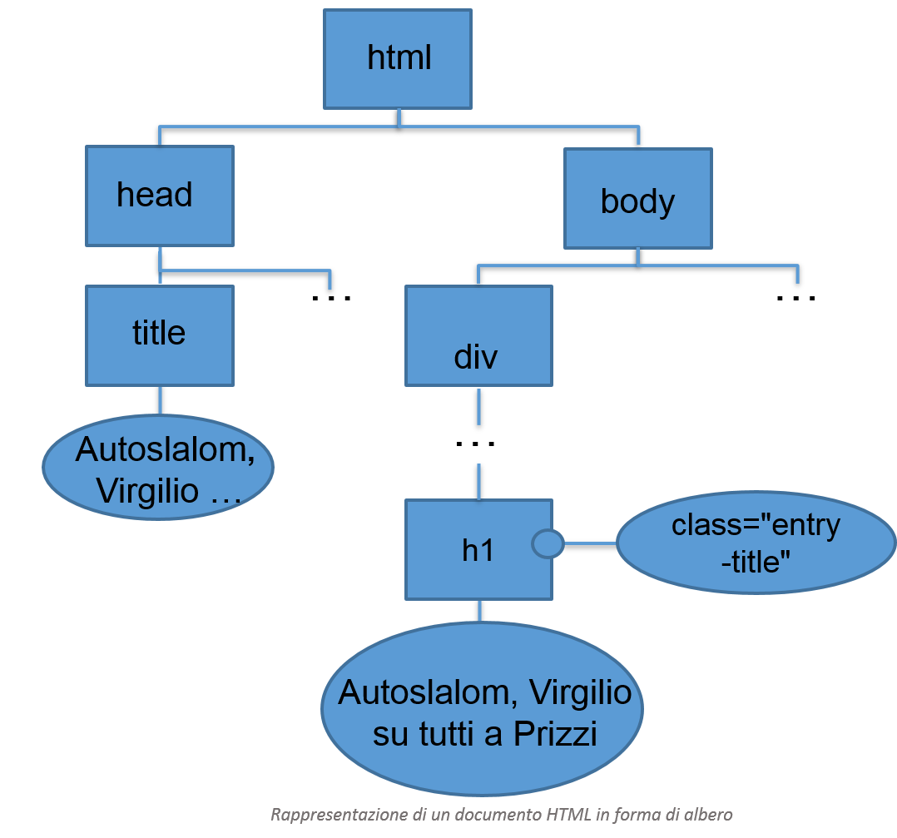
XPath e vettore di valori
//h1[@class="entry-title"]
Vettore di valori
Linguaggio di query per XML
Ogni espressione XPath identifica uno o più valori
Valori raggruppati in vettori
Perfezionata l’iscrizione in serie C del Trapani Calcio
Gossa perdita idrica, a Pizzolungo disagi nella erogazione
Autoslalom, Virgilio su tutti a Prizzi
Si sta cercando un elemento h1 con un attributo «class» con valore «entry-title».
Notes:
4

Slide 5
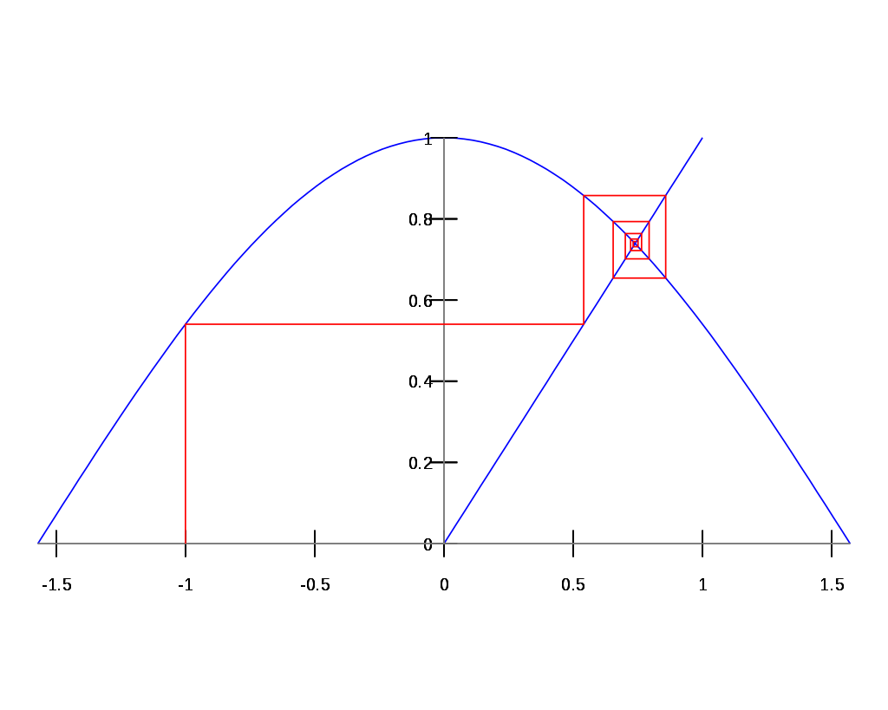
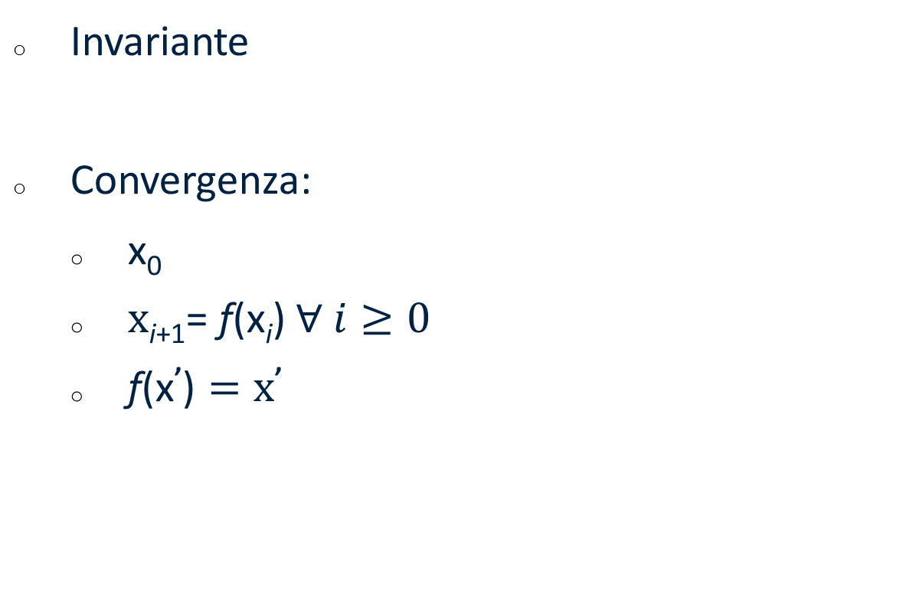
XFP: Un algoritmo basato sui punti fissi
Invariante
Convergenza:
$\text{x}$₀
$\text{x}\text{i}\text{+1}\text{= }\text{f}\text{(}\text{x}\text{i}\text{)} ∀ i≥0$
$\text{f}\text{(}\text{x}\text{’}\text{)}=\text{x}\text{’}$
Interazione di punto fisso sulla funzione coseno

Slide 6
Generazione di regole e frammento XPath
L’algoritmo Generatore (G) a partire da un vettore
L’algoritmo utilizza un frammento XPath configurabile
Regola XPath
Documento/i HTML
Vettore Di Valori
Alg. Generatore
G
Genera
Applicata a
Esrae
Frammento XPath
4
3
Algoritmo generatore
2
1
Frammento XPath

Slide 7
Punto fisso negli XPath
Xpath
Frammento
Buseto Palizzolo
Una regola XPath risulta punto fisso di un insieme di documenti se applicando l’algoritmo al vettore di valori che estrae si ottiene nuovamente la regola iniziale.
Sequestro “Iuventa”...
Alg. Generazione
G
Auto giù dalla scogliera, ferite due donne
Vettore di Valori
Insieme di regole candidate
Regole generate dal vettore
Applicazione di una regola
…
//A/preceding-sibling::*/preceding-sibling::*/A[1]/.//text()[1]/self::text()
…
…
//A/preceding-sibling::*/preceding-sibling::*/A[1]/.//text()[1]/self::text()
…
L’insieme di regole generate a partire dal vettore di valori contiene la regola iniziale

Slide 8
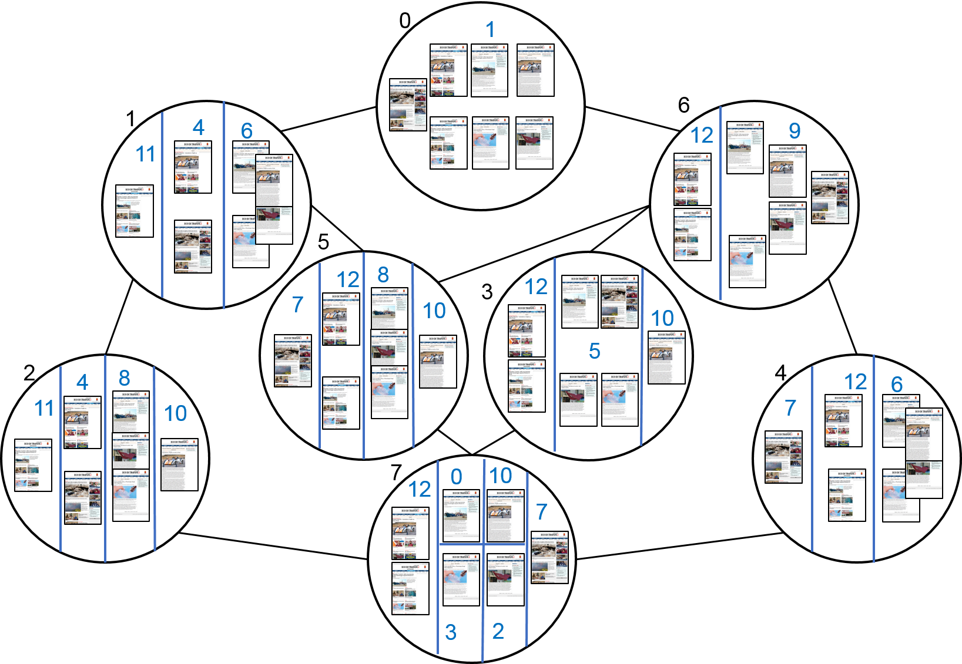
Reticolo di Partizioni
Una partizione è un insieme di classi di pagine disgiunte che ricoprono l’intero input iniziale
Spazio delle possibile soluzioni

Slide 9
Compatibilità Navigazionale dei Punti fissi
Un punto fisso che estrae collegamenti ad altre pagine HTML è detto navigazionale
Un punto fisso navigazione è compatibile con una partizione se è “interno” ad essa
//DIV[@id='footer']/.//A/self::*[@href]

Slide 10
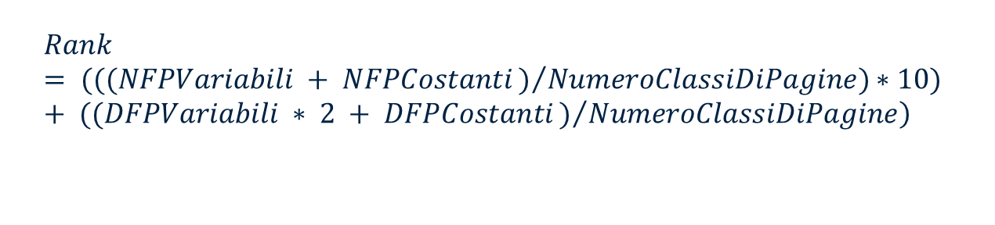
Punteggio per partizione
Sulla base dei punti fissi, dando peso maggiore a quelli navigazionali compatibili
Punteggi in base alle caratteristiche :
Costante/Variabile
Opzionale/Non Opzionale
4
12
6
7
Partizione 4
Navigazionali: Constanti: 7 Variabili: 18(Totali: 25 )
Nivigazionali Opzionali: Constanti: 8 Variabili: 4(Totali: 12 )
Dati: Constanti: 14 Variabili: 34(Totali: 48 )
Dati Opzionali: Constanti: 12 Variabili: 15(Totali: 27 )
Rank = ((( 18 + 7) / 3 ) * 10) + ((34*2 + 14)/3) = 110,67
$$\left.Rank= (((NFPVariabili + NFPCostanti)/{NumeroClassiDiPagine})∗10) + ((DFPVariabili ∗ 2 + DFPCostanti)/{NumeroClassiDiPagine}\right)$$

Slide 11
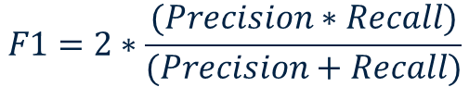
Esperimenti
Eseguiti su 50 siti web reali con una media di circa 45 pagine a sito
Eseguiti a due livelli di espressività e sui top k punteggi
Una possibile soluzione selezionata preventivamente
Viene calcolata una F1 score basata su precision e recall
$$F1=2∗\frac{(Precision∗Recall)}{(Precision+Recall)}$$

Slide 12
Grafici Esperimenti
Corrispondenza tra:
Espressività
F1 score
Tempi di esecuzione

Slide 13
Sviluppi futuri
Ottimizzazione
Compromesso tra espressività e tempi di esecuzione

